Slide 1
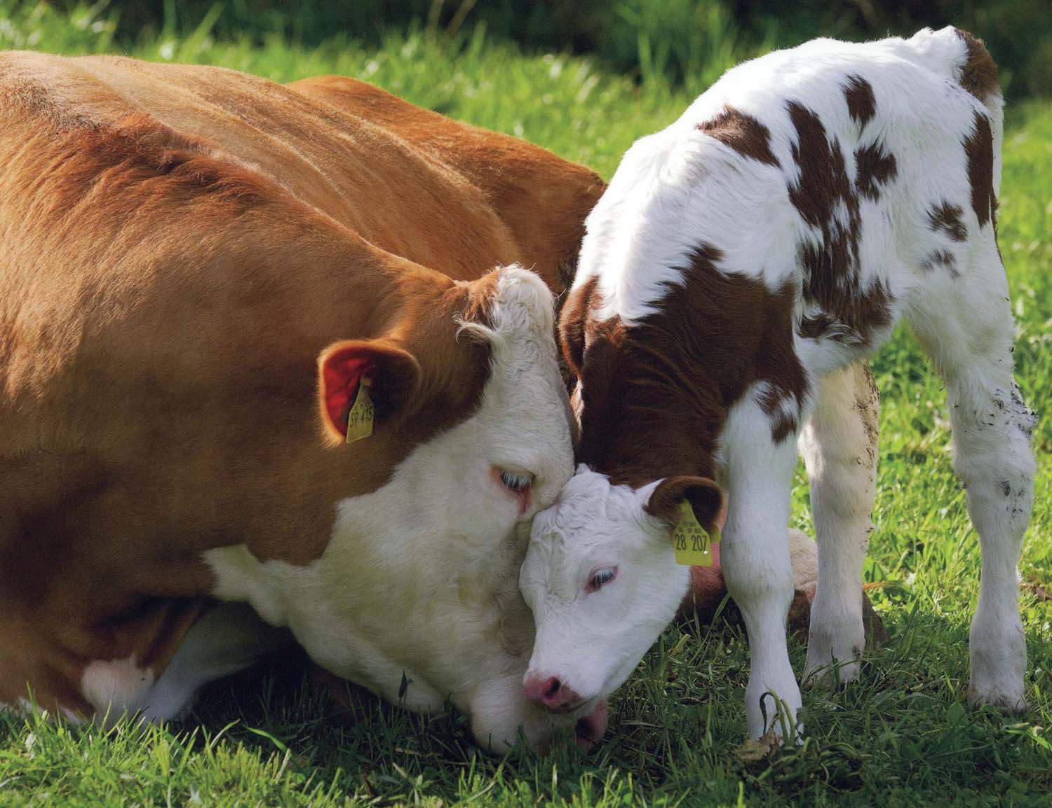
1.12. Організація виробництва продукції тваринництва

Slide 2
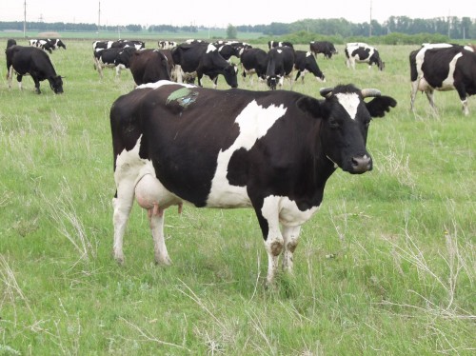
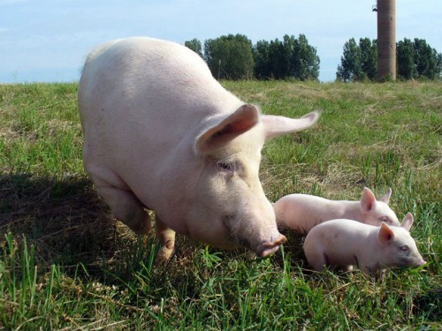
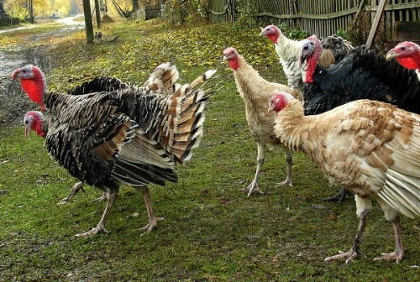
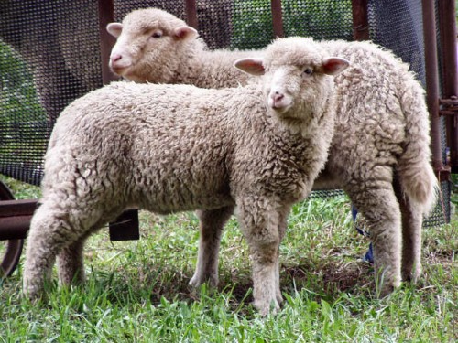
Організація виробництва продукції тваринництва
Галузі і спеціалізації у тваринництві
скотарство
свинарство
вівчарство
птахівництво
бджільництво
конярство
молочний
м’ясний
вовновий
яєчний
молочно-м’ясний
беконний
вовново- м’ясний
яєчно-м’ясний
м’ясо-молочний
м’ясо-сальний
м’ясо-вовновий
м’ясний
м’ясний
сальний
шубний
смушковий
м’ясо-сальний
Показники економічної ефективності тваринництва
основні
допоміжні
Вихід продукції
Витрати
Вихід валової продукції на 1 грн. витрат
Вихід
Продуктивність тварин
Собівартість продукції
Прибуток
Рівень рентабельності
продукції
валового доходу
прибутку
на 1 людино-годину
на фізичну або умовну голову
на 1 га землі
на 1 грн. виробничих фондів

Slide 3
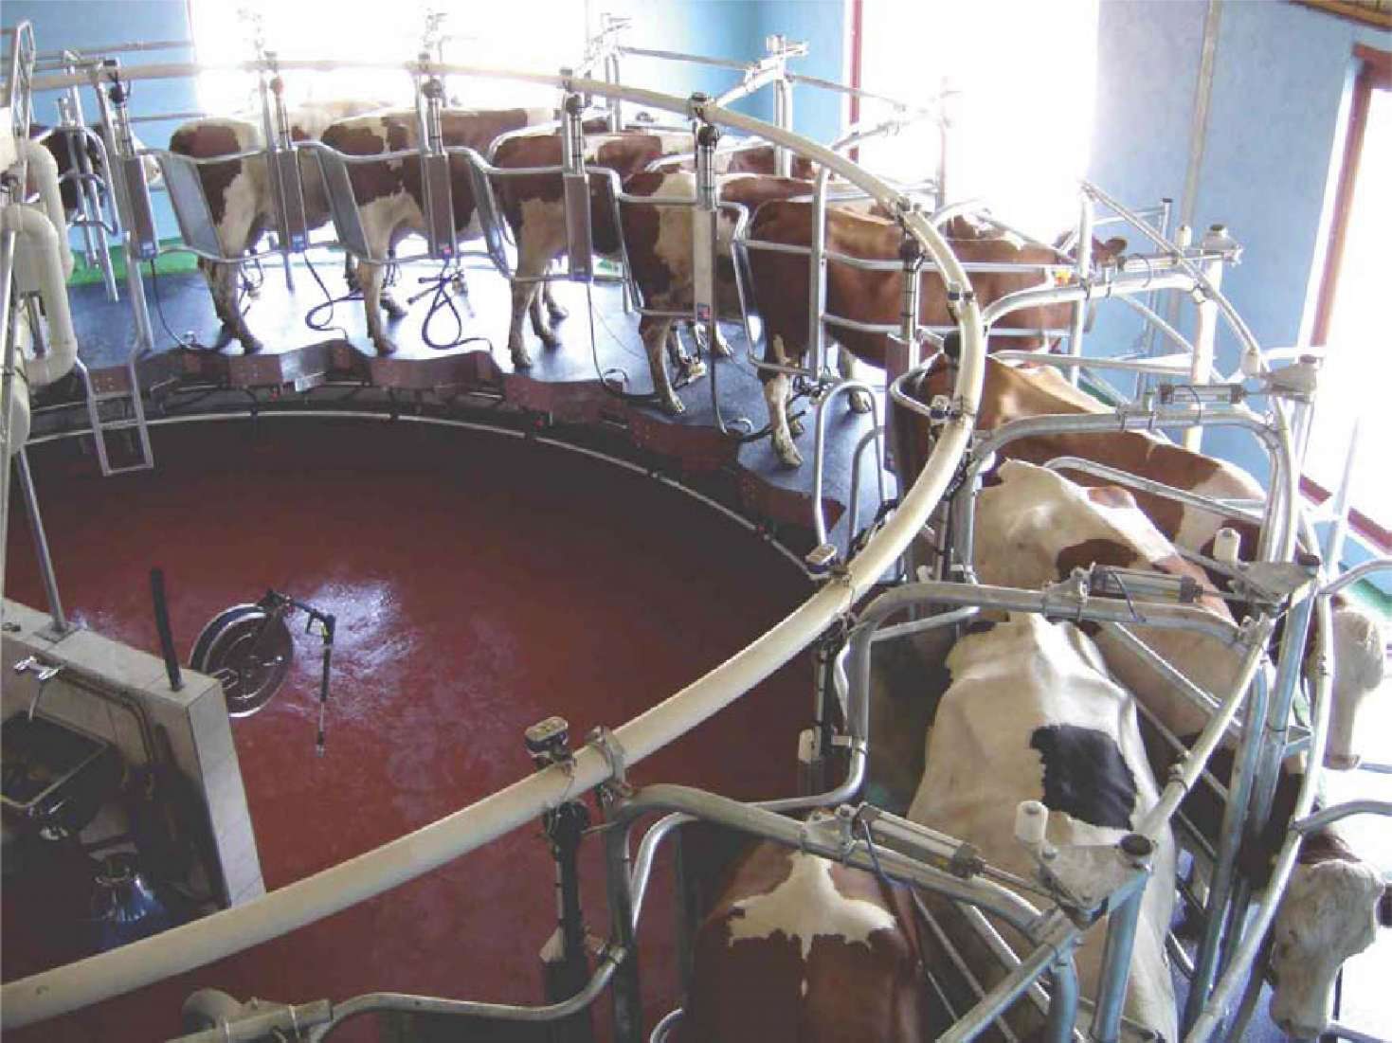
Організація виробництва продукції скотарства
Виробничі типи скотарських підприємств
молочно-м’ясні із замкнутим оборотом стада
по інтенсивному вирощуванню і відгодівлі понадремонтного молодняка від 10-20-денного віку до 13-18-місячного
молочні з питомою вагою корів у стаді 80-90%, телят вирощують до 10 - 20- денного віку
спеціалізовані, що здійснюють заключну відгодівлю понадремонтного молодняка від 6 - або 12 місячного віку
спеціалізовані на вирощуванні нетелей від 10 - 20-денного віку до 6 місяців лактації або корів-первісток до 3 місяців лактації
спеціалізовані м’ясних порід при замкнутому обороті стада; молодняк вирощують до 18 місячного віку
племінні, які займаються поліпшенням існуючих і виведенням нових порід
Системи утримання худоби
Способи утримання худоби
Правильне відтворення стада
своєчасне парування (штучне осіменіння) телиць і корів після отелення
інтенсивне використання дорослих тварин та своєчасне їх вибракування
своєчасна заміна вибракуваних тварин продуктивнішим молодняком
збереження
усього приплоду
ліквідація яловості
підвищення плодючості
раціональне вирощування ремонтного молодняка
стійлова
стійлово-пасовищна
прив’язний
безприв’язний
індивідуальний
груповий
на глибокій підстилці
безприв’язно-боксовий

Slide 4
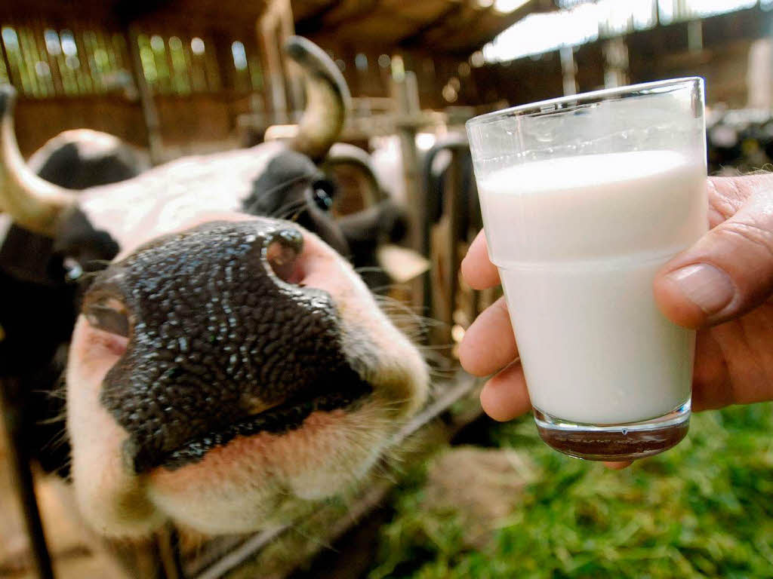
Виробництво молока
Промислова потоково-цехова технологія виробництва молока
1-й цех – сухостою
50 днів
Допоміжні цехи
2-й цех – отелення
25 днів
кормовий
зберігання і реалізації молока
механізації і автоматизації виробничих процесів
3-й цех – роздоювання та осіменіння
60-90 днів
4-й цех – виробництва молока
200-230 днів
Основні категорії працівників
Доярки (оператори машинного доїння)
доять корів і виконують роботи, пов’язані з цим процесом
Скотарі (оператори по догляду за тваринами)
прибирають годівниці, стійла, а також приміщення від гною, випасають худобу, виконують інші періодичні роботи
Роздавачі кормів (оператори по годівлі тварин)
готують і роздають корми тваринам, прибирають залишки кормів
Оператори по вирощуванню та відгодівлі молодняку
виконують роботи відповідно до технології догляду за тваринами
Бригадири
здійснюють облік надоїв і використання молока, осіменінь, отелень, надходження та витрати кормів, стежать за зберіганням інвентарю й обладнання

Slide 5
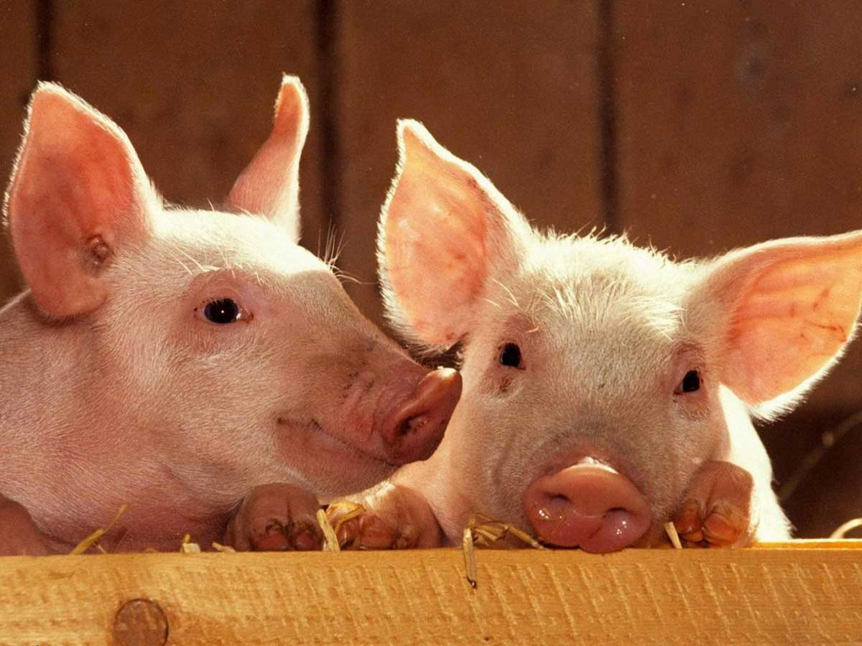
Організація виробництва продукції свинарства
Виробничі типи свинарських підприємств
репродуктивні
Утримання свиноматок та їх приплоду до 3-4 місячного віку з наступною реалізацією на відгодівельні ферми та підприємства
відгодівельні
Молодняк відгодовують на м’ясо до 7-9 місячного віку і реалізують живою масою 100-120 кг
із закінченим оборотом стада
Утримання маточного поголів’я та відгодівля одержаного молодняка
племінні
Поліпшення існуючих порід та створення нових, молодняк реалізують товарним господарствам
Види відгодівлі тварин
м’ясний
від 3 - 4 до 7 - 9 місяців з реалізацією ж.м. 100-120 кг
Способи утримання свиней
безвигульне
беконний
до 6 - 7 місяців з реалізацією ж.м. 90 - 100 кг
вигульне
вільно-вигульне
режимно-вигульне
напівсальний
до 10 - 12 місяців з реалізацією ж.м. 120 - 150 кг
сальний
перевід вибракуваних маток і кнурів ж.м. 250 - 300 кг

Slide 6
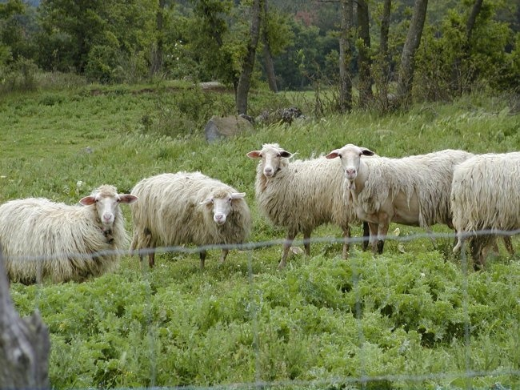
Організація виробництва продукції вівчарства
Виробничі напрямки
тонкорунне
напівтонкорунне
грубововновий
вовнові
вовново-м’ясні
овчинні
вовново-м’ясні
м’ясо-вовнові
смушкові
м’ясо-вовнові
м’ясо-вовнові
м’ясо-вовнові
Виробничі типи вівчарських підприємств
племінні
товарні
племінні заводи
племінні підприємства-репродуктори
племінні ферми товарних господарств
племоб’єднання
комбіновані із замкнутим циклом
репродуктивні
по вирощуванню ремонтного молодняка
по відгодівлі понад-ремонтного молодняка

Slide 7
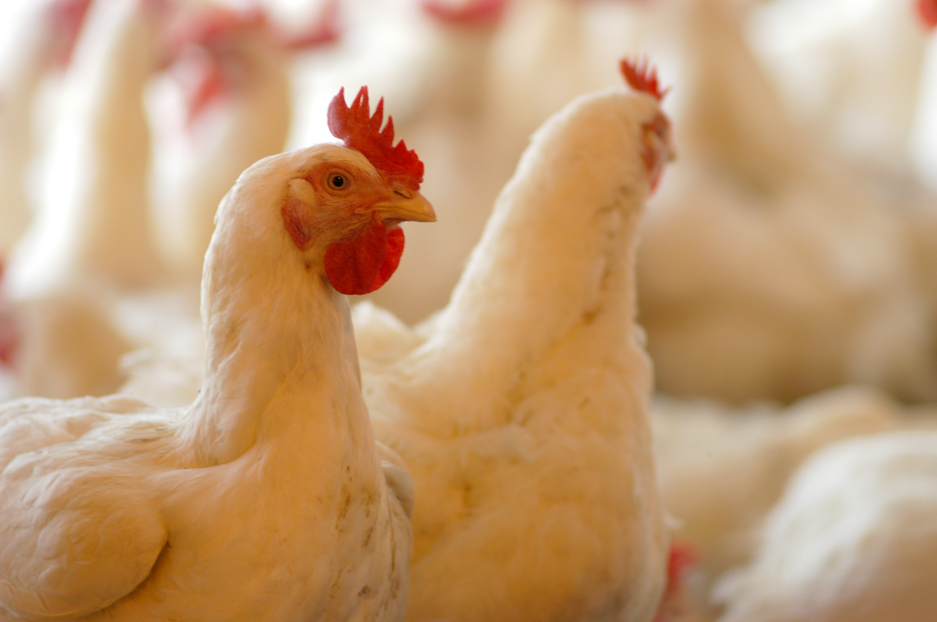
Організація виробництва продукції птахівництва
Виробничі типи птахівницьких підприємств
Селекційно-генетичні зональні станції
Експериментально-дослідні господарства наукових установ
Державні контрольно-випробувальні станції
Племінні заводи
Інкубаторно-птахівницькі підприємства
Племінні ферми товарних підприємств
Товарні підприємства

